Slide 1
Fyzická příprava vojsk (1) Základní rozdělení cviků

Slide 2
Cíl: Poskytnout studentům základní informace pro správné zařazení různých variant cviků do silového tréninku
Průběh: V rámci praktické výuky, prakticky seznámit studenty s variantami cviků a jejich zařazením do silového tréninku
Klíčová slova: silový trénink, didaktika, technika, objem

Slide 3
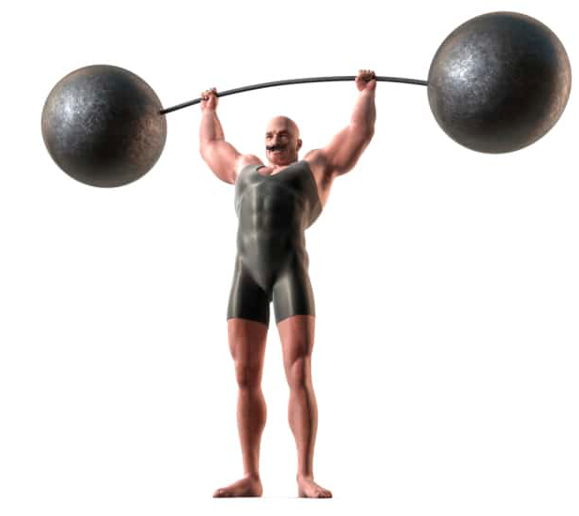
Silový trénink absolvuje široké spektrum jedinců, a to z mnoha rozličných důvodů. Nejčastěji je to proto, že se snaží získat svalovou sílu nebo zvětšit svalový objem a současně snížit množství podkožního tuku. Většina lidí očekává, že tyto tělesné změny povedou ke zlepšení sportovního výkonu či k usnadnění běžných denních činností.

Slide 4
Silový trénink však vede ke změnám v tělesné stavbě pouze za předpokladu dodržování určitých principů, které jsou dále zmíněny v průběhu tohoto předmětu. Tyto principy jsou nezbytné pochopení účinků silového tréninku – naučí nás, jak trénink individualizovat, aby splnil požadované cíle, a jak jej modifikovat, aby trvale docházelo k rozvoji síly a svalové hmoty.

Slide 5
Plán v průběhu celého roku - makrocyklus
Dodržování mezocyklů, specifičnosti ale i variability včetně dostatečného odpočinku
Požadované změny minimálně 6 týdnů
Rozložení 50 % dolní končetiny, 30 % trup, 20 % horní končetiny
Zařazovat i cvičení s vlastním tělem (skoky, sprinty, plyometrická cvičení)
Pracovat na zvýšení vnitrosvalové a mezisvalové koordinace

Slide 6
Základní = pohyby ve více kloubech, vyžadují koordinované použití většího počtu svalových skupin (např. mrtvý tah, dřep atd.)
Doplňkové = pohyb se děje většinou v jednom kloubu (např. bicepsový zdvih, předkopávání atd.)

Slide 7
U svalové hypertrofie lze cviky rozdělit na cviky se zapojením více kloubů a na cviky, při nichž se pohybuje pouze jeden kloub. V kulturistice se používají termíny kombinované a izolované.
Svalová skupina hrudník = bench press jako kombinovaný cvik a rozpažování s jednoručkami jako izolovaný cvik

Slide 8
Metodotvorný činitel | Popis
Výběr cviků | Základní cviky Doplňkové cviky Komplexní cviky Izolované cviky Nářadí, náčiní
Pořadí cviků | Základní cviky následované doplňkovými Velké svalové skupiny před malými Zaostávající svalové skupiny na začátek Všechny série cviku v řadě Super série
Počet sérií | Objem Jedna série Více sérií Počet sérií v tréninkové jednotce
Odpor (intenzita) | Procenta 1 OM Cílový interval OM Škála OMNI-Resistance
Přestávka mezi sériemi | Dle odporu, požadované adaptaci, energetické zóně, technice

Slide 9
Lineární periodizace
Reverzní lineární periodizace
Vlnová periodizace

Slide 10
Posloupnost
Cviky na rozvoj maximálního mechanického výkonu (power) jako je např. nadhoz, silové přemístění, výraz s činkou, by se měly provádět jako první během tréninku. Po nich by měly následovat další základní cviky a poté pomocné cviky.

Slide 11
Cviky na rozvoj maximálního mechanického výkonu vyžadují nejvyšší úroveň dovednosti a koncentrace ze všech těchto cviků. Rovněž bývají nejvíce ovlivněné únavou. Začnou-li být sportovci unavení, jsou náchylnější k používání špatné techniky a následně jsou vystaveni většímu riziku zranění.

Slide 12
Kombinace cviků na horní a dolní polovinu těla (Upper x Lower)
Jednou z metod, jak poskytnout sportovci příležitost se lépe regenerovat mezi cviky, je střídat cviky na horní a dolní polovinu těla. Toto uspořádání je obzvláště vhodné pro netrénované jedince, pro které je provedení několika cvičení na horní nebo dolní polovinu těla za sebou příliš namáhavé. V případě, že je také omezen čas tréninku, minimalizuje tato metoda intervaly odpočinku mezi cviky a maximalizuje odpočinek jednotlivých částí těla. Metoda, kdy se cviky provádějí s minimálním časem odpočinku (20-30 sekund), se nazývá kruhový trénink.

Slide 13
Kombinace "tlakových" a "tahových" cviků (Push and Pull)
Další metodou, která zlepšuje regeneraci a zotavení mezi cviky, je střídat tlakové cviky (např. benchpress, tlaky na ramena s činkou a francouzský tlak) s tahovými cviky (např. stahování kladky širokým úchopem, veslování s kladkou v sedě, bicepsový zdvih s činkou). Tato kombinace cviků zajistí, že ve dvou po sobě následujících cvicích (v některých případech sériích) nebudou zapojeny stejné svalové skupiny. Tím se snižuje únava v zapojených svalech. Střídání tlakových a tahových cviků se využívá také v kruhovém tréninku. Aplikace této metody je ideální pro sportovce, kteří začínají se silovým tréninkem, nebo se k němu vrací.

Slide 14
Super série a sloučená série
Další metodou řazení cviků je nechat sportovce vykonat sérii dvojice cviků s jen malým nebo bez odpočinku mezi sériemi. Jako dva běžné příklady lze uvést super sérii a složenou sérii. Super série zahrnuje dva po sobě následující cviky, které namáhají dva protilehlé svaly nebo skupiny svalů (tj. agonistu a antagonistu). Například kombinace cviků zaměřených na dvojhlavý sval pažní a trojhlavý sval pažní. Při složené sérii se po sobě provádí dva různé cviky na stejné skupiny svalů.

Slide 15
Otázky
Co je to super série?
Napište příklad cviků na “Push and Pull“?
Jakým cvikem by mohl začínat trénink na rozvoj maximálního mechanického výkonu?
Napište příklad komplexního cviku.
Jak se nazývá roční tréninkový cyklus?

Slide 16
Zdroje:
STOPPANI, J. Velká kniha posilování: tréninkové metody a plány : 381 posilovacích cviků. Druhé, přepracované a rozšíření vydání. Přeložil Libor SOUMAR. Praha: Grada Publishing, 2016. Sport extra. ISBN 9788024756431
RIPPETOE, M., & KILGORE, L. (2005). Starting strength: A simple and practical guide for coaching beginners. The Aasgaard Company.
RIPPETOE, M., & BRADFORD, S.E. Starting strength: Basic barbell training. Wichita Falls, TX: Aasgaard Company, 2017.
Benefits of squats [online]. [cit. 2022-10-14]. Dostupné z: https://www.insider.com/guides/health/fitness/benefits-of-squats
Trénink silových schopností [online]. [cit. 2022-10-17]. Dostupné z: https://www.fsps.muni.cz/emuni/data/reader/book-5/07.html

